Slide 1
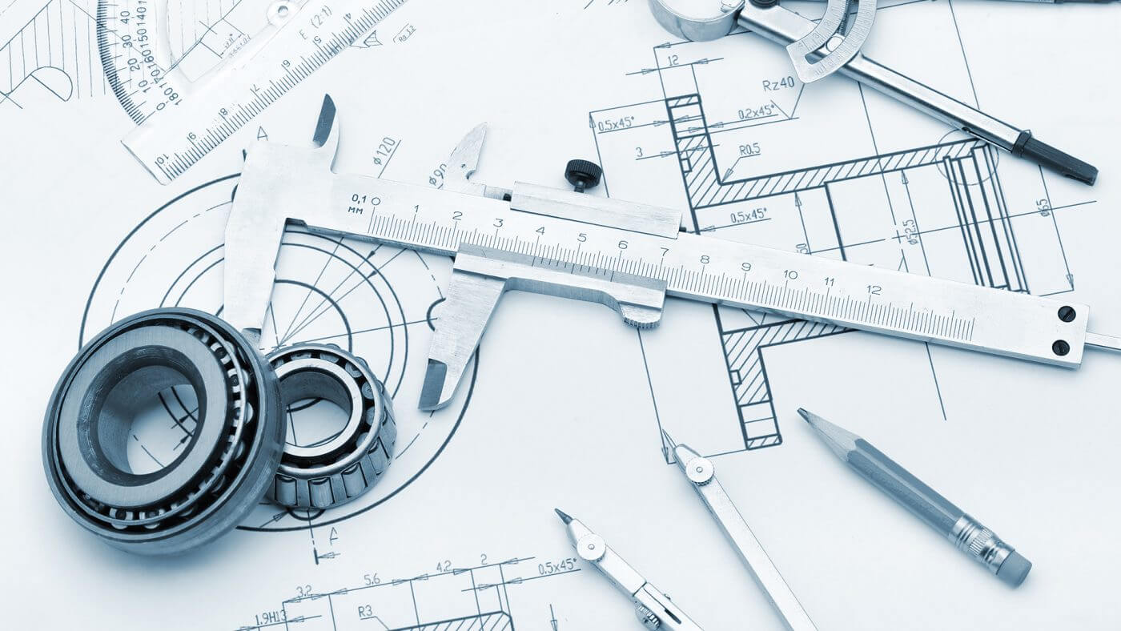

Pracownia programów użytkowych
RYSUNEK TECHNICZNY
Zebrał i opracował : Maciej Belcarz

Slide 2

POLSKA NORMA
Norma to dokument przyjęty na zasadzie powszechnej zgody i zatwierdzony przez upoważnioną jednostkę organizacyjną, ustalający zasady, wytyczne lub charakterystyki odnoszące się do różnych rodzajów działalności lub ich wyników i zmierzający do uzyskania optymalnego stopnia uporządkowania w określonym zakresie.
Za opracowanie Polskich Norm są odpowiedzialne Organy Techniczne
Komitety Techniczne,
Komitety Zadaniowe
Rady Sektorowe.

Slide 3

Norma jest dokumentem:
opisującym sprawdzony stan wiedzy technicznej, świadczącym o jego aktualnym poziomie (światowym, regionalnym, krajowym) w danej dziedzinie;
przeznaczonym do dobrowolnego stosowania;
służącym ułatwieniu i uproszczeniu przepływu towarów i usług pomiędzy rynkami;
mogącym stanowić podstawę porozumienia sfery gospodarczej, rządowej i społecznej w spełnieniu określonych warunków bezpieczeństwa i jakości wyrobów i usług;
chronionym prawem autorskim, tak jak filmy, muzyka, programy komputerowe lub utwory literackie;
niebędącym informacją publiczną

Slide 4
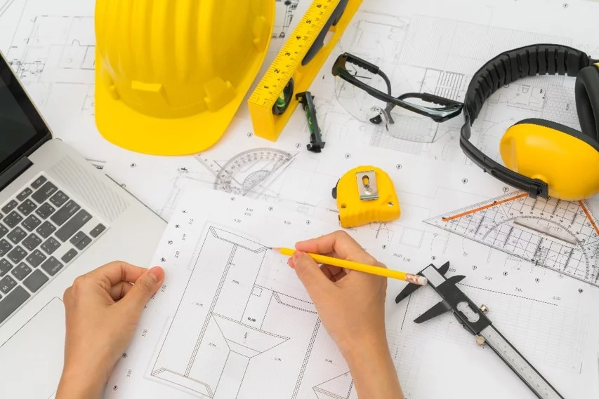
Rysunek techniczny – POLSKA NORMA
Norma jest narzędziem ułatwiającym:
wytwarzanie dóbr
świadczenie usług;
zarządzanie;
współdziałanie systemów.
PN-EN ISO 5457:2002
Temat normy:
Dokumentacja techniczna wyrobu. Wymiary i układ arkuszy rysunkowych
PN-EN ISO – norma obowiązuje w Polsce, Europie, świecie,
5457 – numer katalogowy normy,
2000 – rok zatwierdzenia i wydania normy

Slide 5
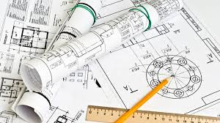
Rysunek techniczny
Rysunek techniczny jest to informacja techniczna przedstawiona graficznie. Jest niezbędnym elementem dokumentacji technicznej wytworu techniki oraz technicznym zapisem informacji konstrukcyjnych wszystkich elementów i zespołów wytworu.
Rysunek techniczny jest więc specjalnym rodzajem rysunku wykonywanego według ustalonych zasad i przepisów, które znają na całym świecie inżynierowie i technicy. Jest to specjalna „techniczna mowa” zrozumiała przez konstruktorów, wytwórców i użytkowników produktów. Wszystko to oznacza, że rysunek techniczny jest rysunkiem znormalizowanym. Dzięki ustalonemu przedstawianiu kształtów i wymiarów przedmiotu dokładnie informuje, jak ma wyglądać przedmiot po wykonaniu wraz z jego budową i zasadami działania.

Slide 6
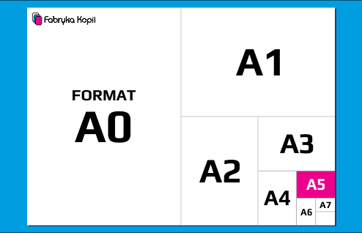
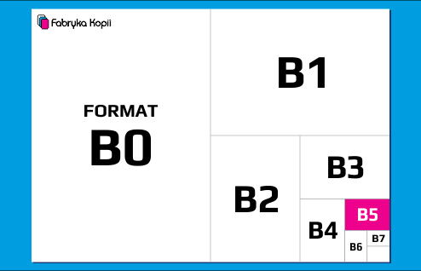
Formaty arkusza rysunkowego
Format arkusza rysunkowego to określona wielkość arkusza, na jakim jest wykonany lub drukowany rysunek techniczny. Formaty arkuszy przeznaczonych do wykonania rysunków technicznych są znormalizowane (PN‑80/N‑01612).
Jako format podstawowy przyjęto arkusz o wymiarach 297 x 210 mm i oznaczono go symbolem A4. Inne formaty są 2, 4, 8 lub 16 razy większe od A4 i oznaczone kolejno symbolami A3, A2, A1, A0.

Slide 7
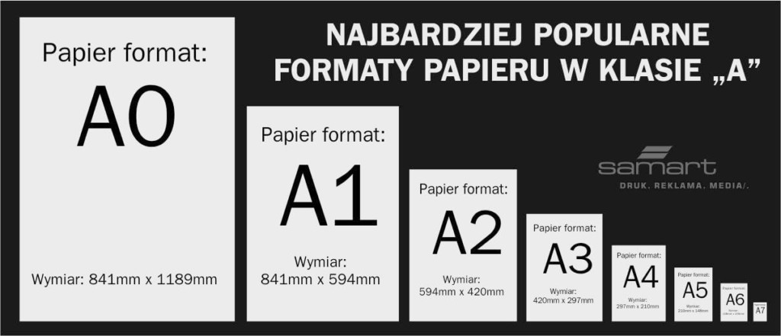
FORMATY PAPIERU : klasa A

Slide 8

FORMATY PAPIERU : klasa B

Slide 9
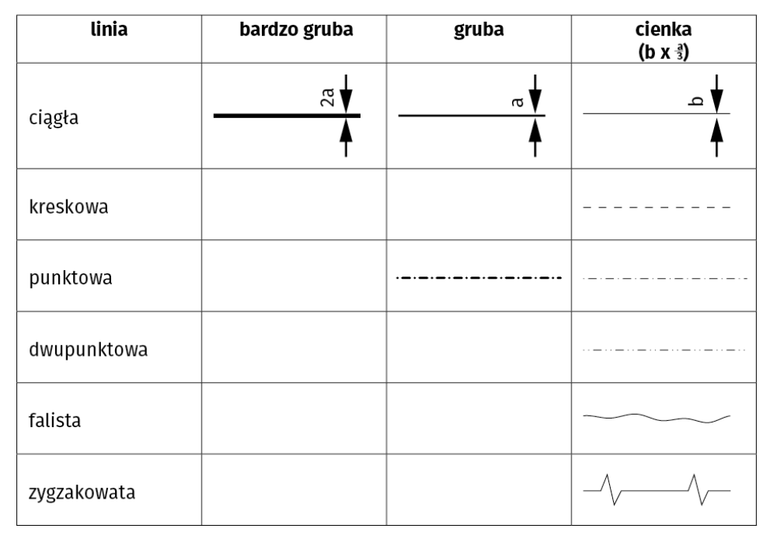
Grubości i rodzaje linii rysunkowych
W rysunku technicznym stosuje się głównie dwie grubości linii: grubą i cienką. Linia cienka ma około 1/3 grubości linii grubej. W epoce rysunku ręcznego zróżnicowania grubości linii dokonywało się stosując ołówki o różnej twardości lub różne piórka tuszowe. Współczesne systemy komputerowego wspomagania projektowania dają możliwości dokładnego określenia grubości linii.

Slide 10
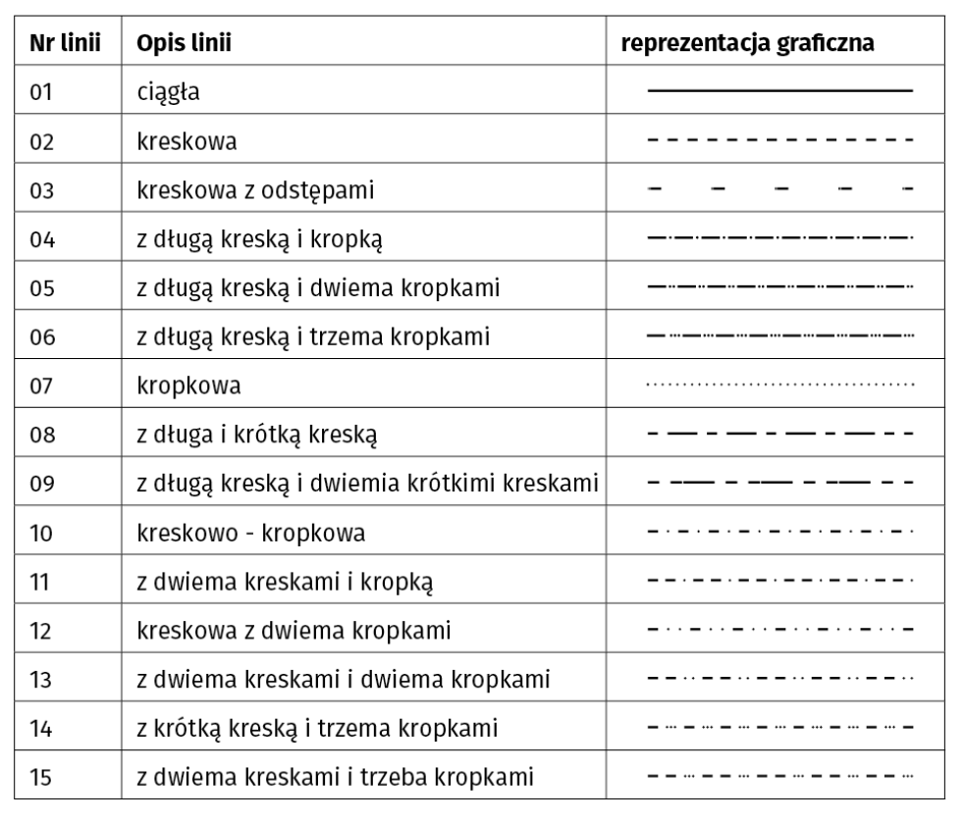
RADZAJE LINII

Slide 11
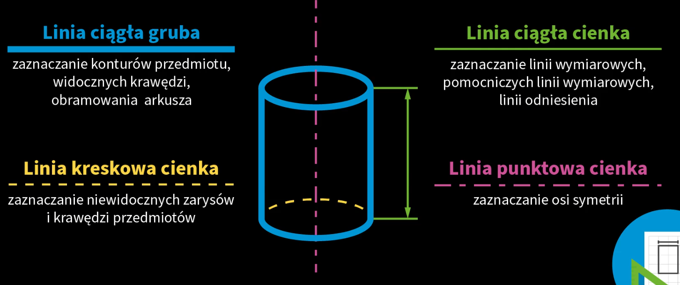

Slide 12
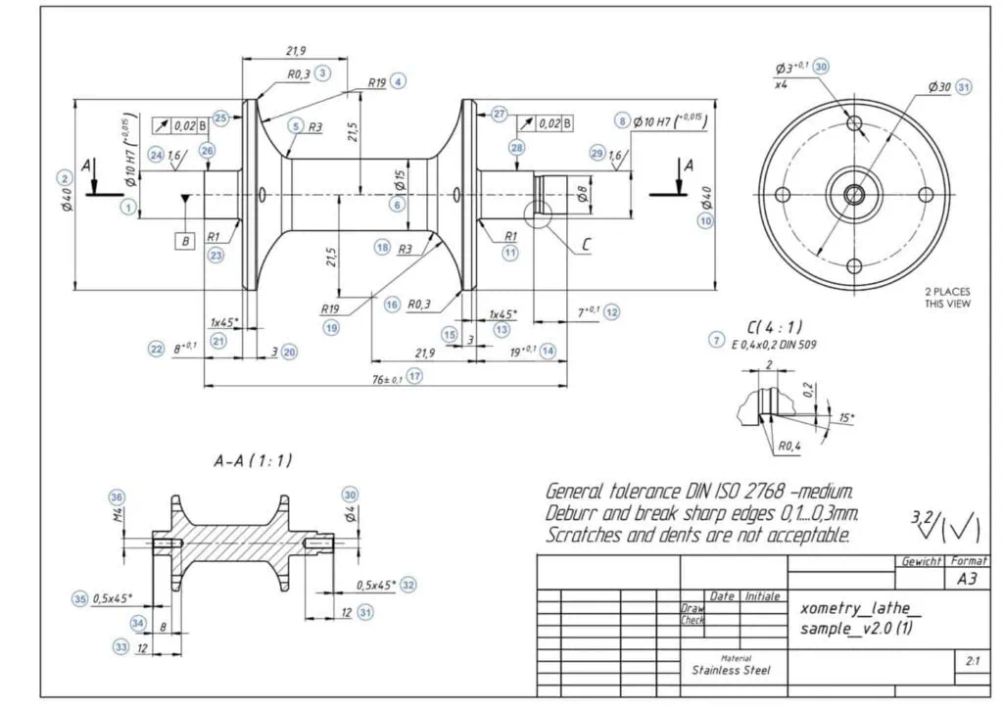
PRZYKŁAD RYSUNKU TECHNICZENGO

Slide 13
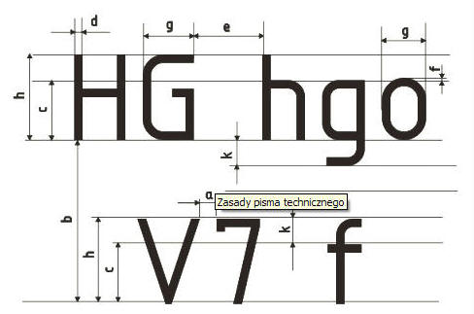
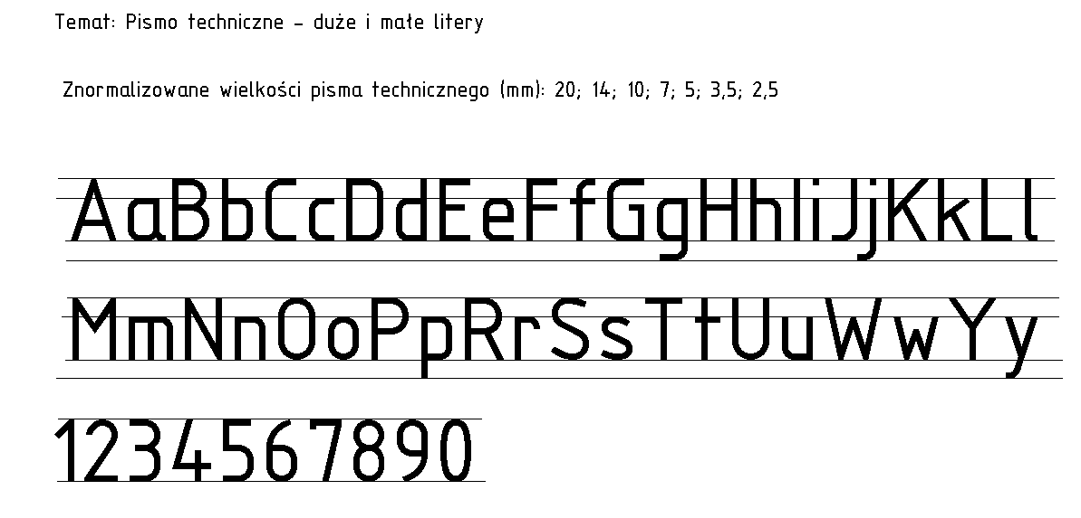
Pismo techniczne

Slide 14
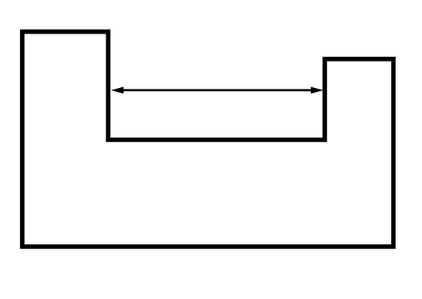
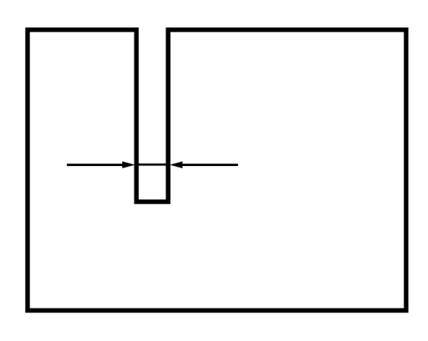
Groty
Długość grota powinna wynosić od 6–8 grubości linii zarysu przedmiotu, lecz nie mniej niż 2,5 mm.
Ostrze grota powinno posiadać kąt rozwarcia o wartości 30°.
Ostrze groty powinny być zaczernione. Na szkicach odręcznych dopuszcza się stosowanie grotów niezaczernionych.
Długość grotów powinna być jednakowa dla wszystkich wymiarów na rysunku.

Slide 15
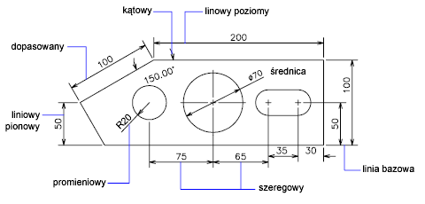
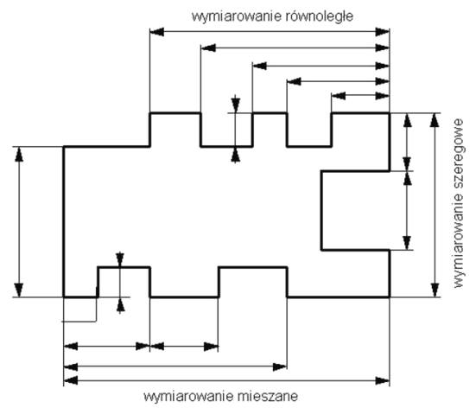
Wymiarowanie
Linia prosta lub łukowa zakończona grotami dotykającymi ostrzami linii rysunkowych w punktach, których odległość ma być podana na rysunku.
Groty strzałek powinny dotykać od wewnątrz linii, między którymi ma być podany wymiar. Przy braku miejsca groty można umieszczać na zewnątrz tych linii.
Wymiary umieszcza się na zewnątrz zarysu przedmiotu, korzystając z pomocniczych linii wymiarowych. Są to linie ciągłe cienkie będące albo przedłużeniami linii rysunku, albo stycznymi do nich

Slide 16
Podziałki
Podziałka (skala odwzorowania) to stosunek wymiaru liniowego elementu przedmiotu przedstawionego na oryginale rysunku do wymiaru tego samego elementu na przedmiocie. Inaczej mówiąc jest to iloraz wielkości elementu zmierzonej na rysunku do wielkości rzeczywistej tego elementu.
Rodzaje podziałek:
Podziałka naturalna (rzeczywista) 1:1.
Podziałki zwiększające 2:1, 5:1, 10:1, 20:1, 50:1.
Podziałki zmniejszające 1:2, 1:5, 1:10, 1:20, 1:50, 1:100,
1:200, 1:500, 1:1000, 1:2000, 1:5000, 1:10000.

Slide 17
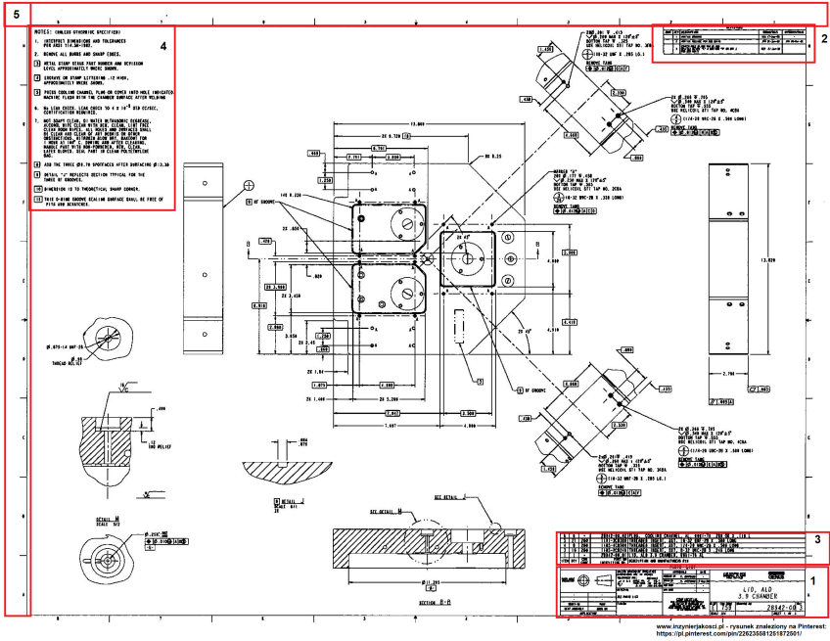
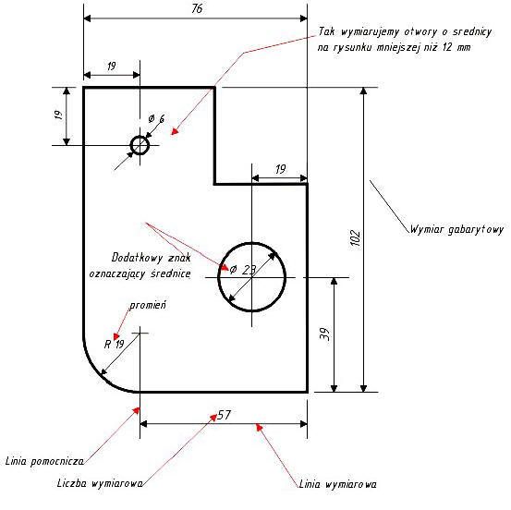
RYSUNEK TECHNICZNY
Złożeniowy/zespołu
Wzajemne ułożenie części
Sposób montażu części
Cześci
Pojedyncze części obiektu
Przedstawione do precyzyjnego wykonania -: materiał, wymiary, skalę, nazwy części

Slide 18
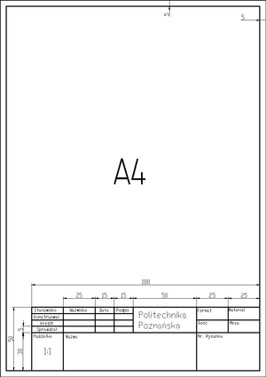
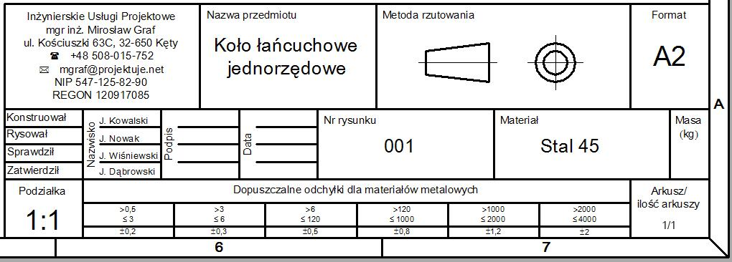
Tabela rysunkowa

Slide 19
Rzutowanie obiektów
Odwzorowywany przedmiot nie powinien mieć zniekształceń. Przedstawienie przedmiotu trójwymiarowego na dwuwymiarowym rysunku bez zniekształceń wymaga zastosowania specjalnych sposobów.
Najczęściej stosowane na rysunkach wykonawczych są rzuty prostokątne, które pokazują przedmiot z kilku stron.
Rzutowanie prostokątne umożliwia dokładne i wierne przedstawianie przedmiotu na płaszczyźnie bez żadnych zmian i zniekształceń za pomocą rzutów, które są figurami płaskimi
krawędzie niewidoczne w rzucie kreślimy linią kreskową
rzuty wykorzystujemy na rysunku wykonawczym,
krawędzi niewidocznych nie wolno wymiarować.

Slide 20
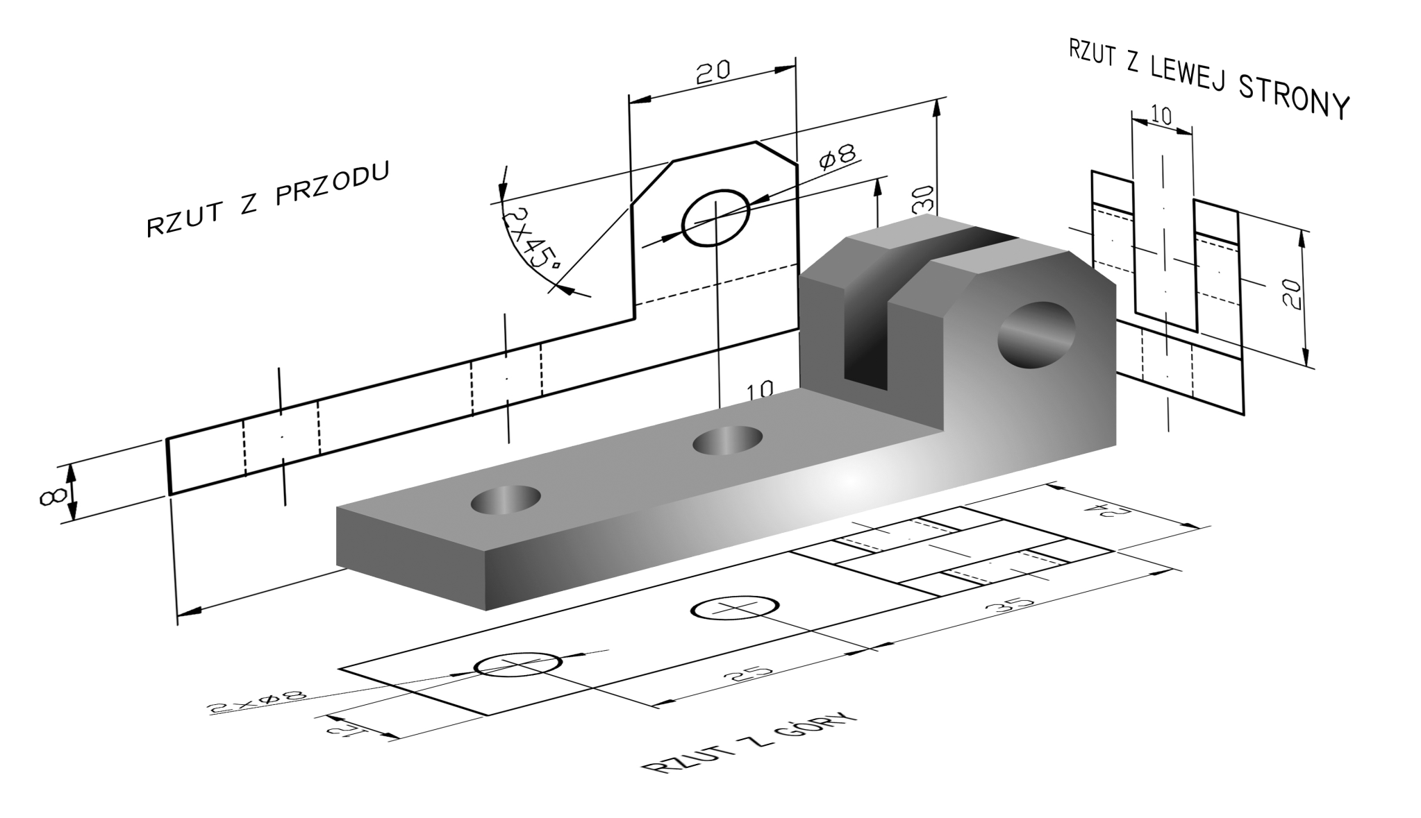
Rzutowanie obiektów

Slide 21
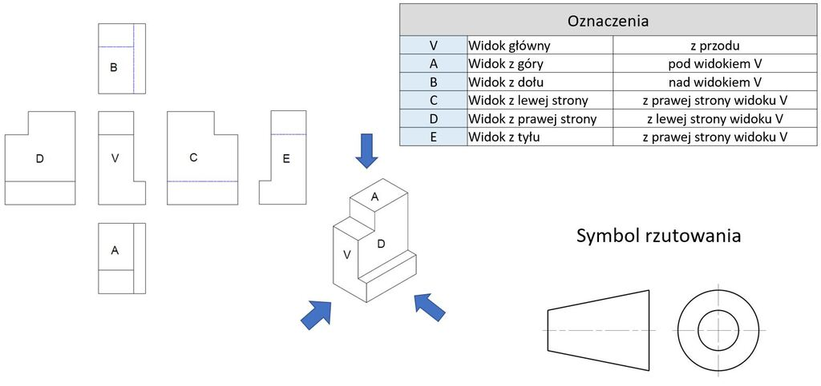
Rzutowanie obiektów

Slide 22
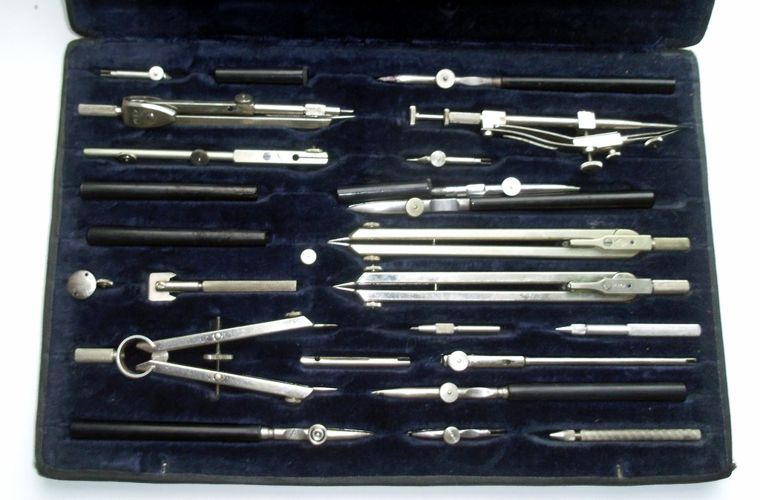
Przybory kreślarskie

Slide 23
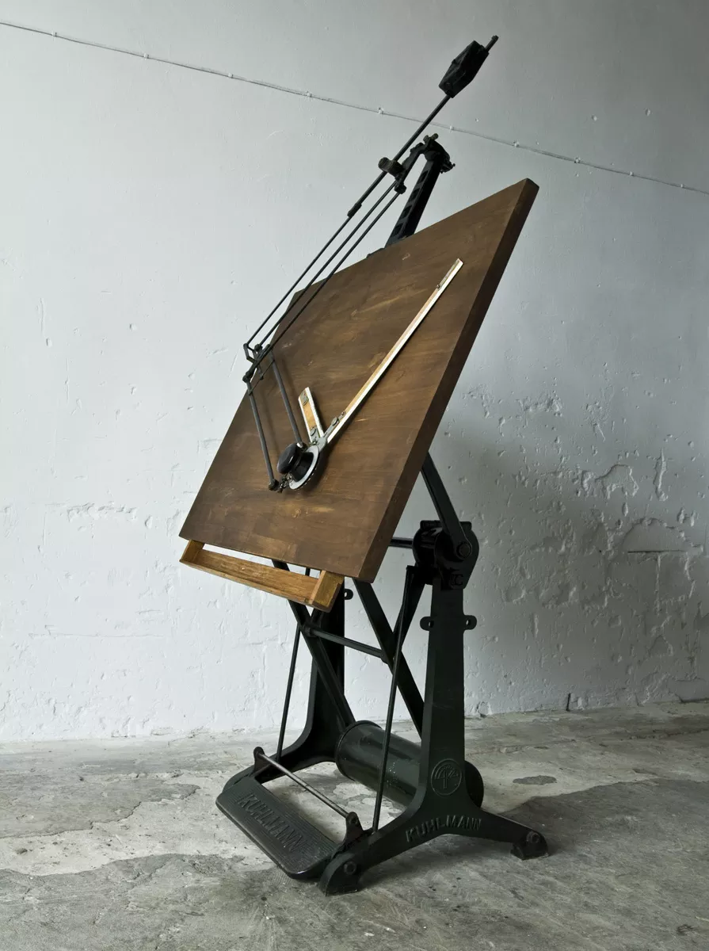
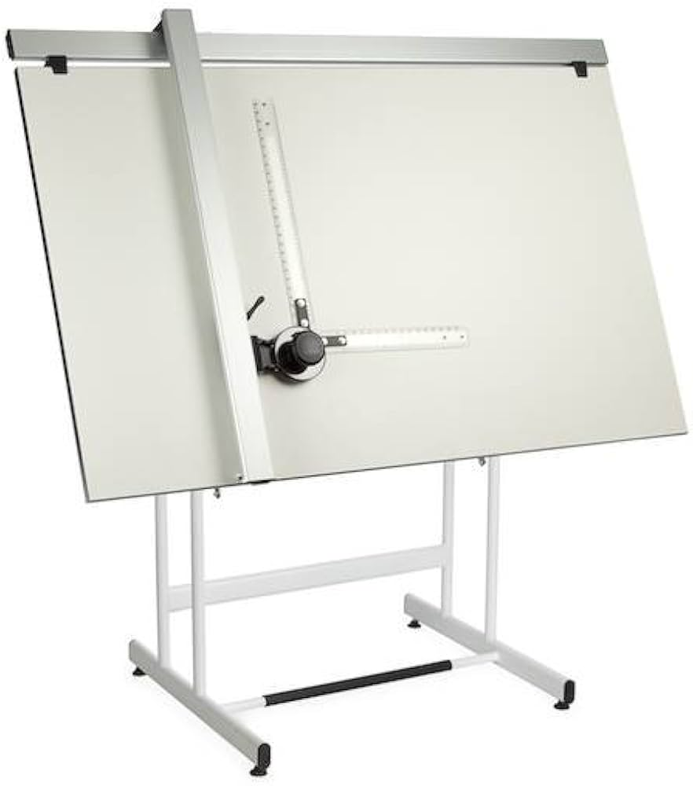
Deski kreślarskie

Slide 24
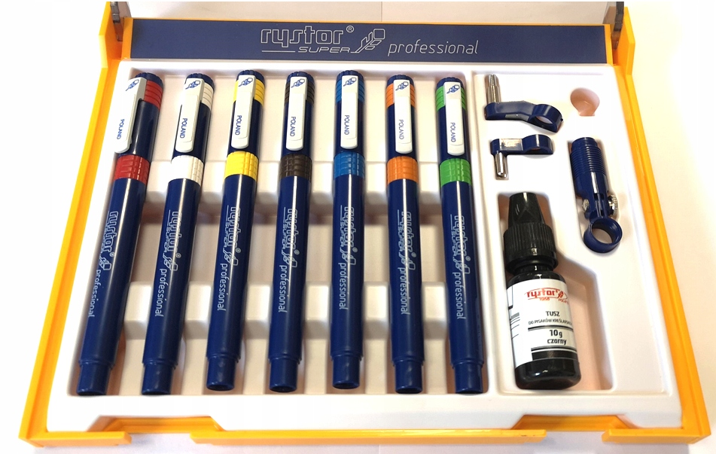

Slide 25
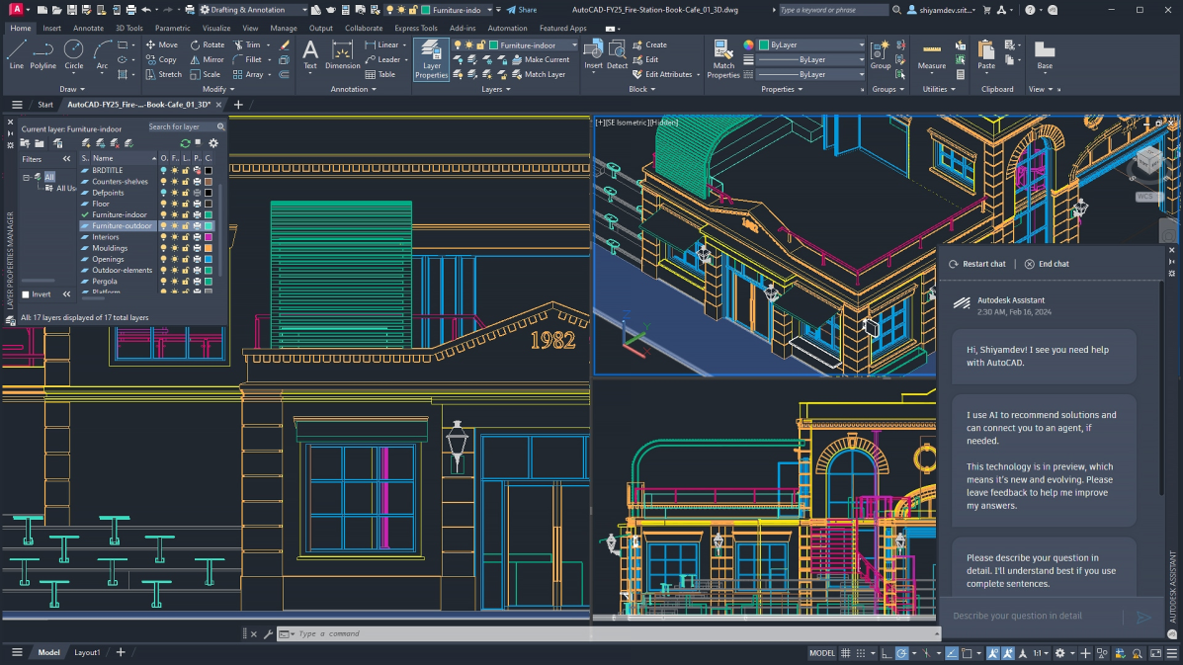

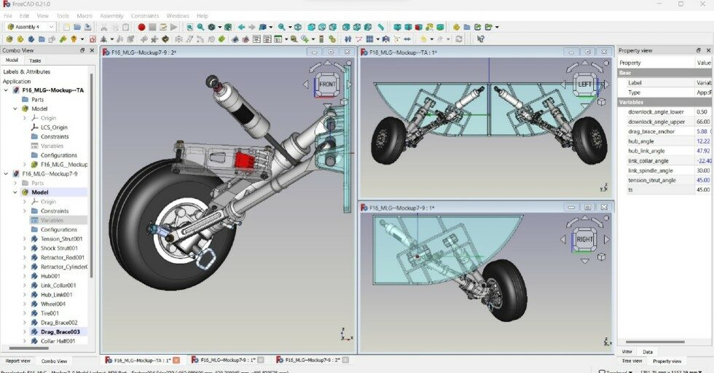

Oprogramowanie CAD
10240 zł / rok

